Slide 1


Τίτλος Διάλεξης:
«Ανασκόπηση Βιβλιογραφίας –
Χρήση διαδικτύου και βάσεων δεδομένων»

Slide 2
Περιεχόμενα διάλεξης
Α/Α | Περιεχόμενο | Διαφάνειες
1 | Σύνδεση με VPN | 4-23
2 | Σύνδεση με EUDOROAM | 24-27
3 | Εθνικό Αρχείο Διδακτορικών Διατριβών (ΕΑΔΔ) | 28-36
4 | Αποθετήριο «Κάλλιπος» | 37-43
5 | Βιβλιοθήκη & Κέντρο Πληροφόρησης Δ.Π.Θ. | 44-54
6 | Διαδικτυακή πύλη Heal-Link | 55-62
7 | Google Scholar | 63-69

Slide 3
Σύνδεση με VPN
Τι είναι η σύνδεση VPN;
Το Virtual Private Network (VPN) είναι ένα εικονικό, ιδιωτικό δίκτυο. Είναι ένα δίκτυο με τα χαρακτηριστικά του LAN ("τοπικές" διευθύνσεις IP, δυνατότητα File Sharing, δημιουργία τοπικών servers, Internet Connection Sharing) στο οποίο μπορούν να συνδεθούν, με κρυπτογραφημένη σύνδεση υψηλής ασφάλειας, υπολογιστές από ολόκληρο τον κόσμο.
Πληκτρολογείτε στον browser που χρησιμοποιείτε: http://noc.duth.gr/services/vpn

Slide 4
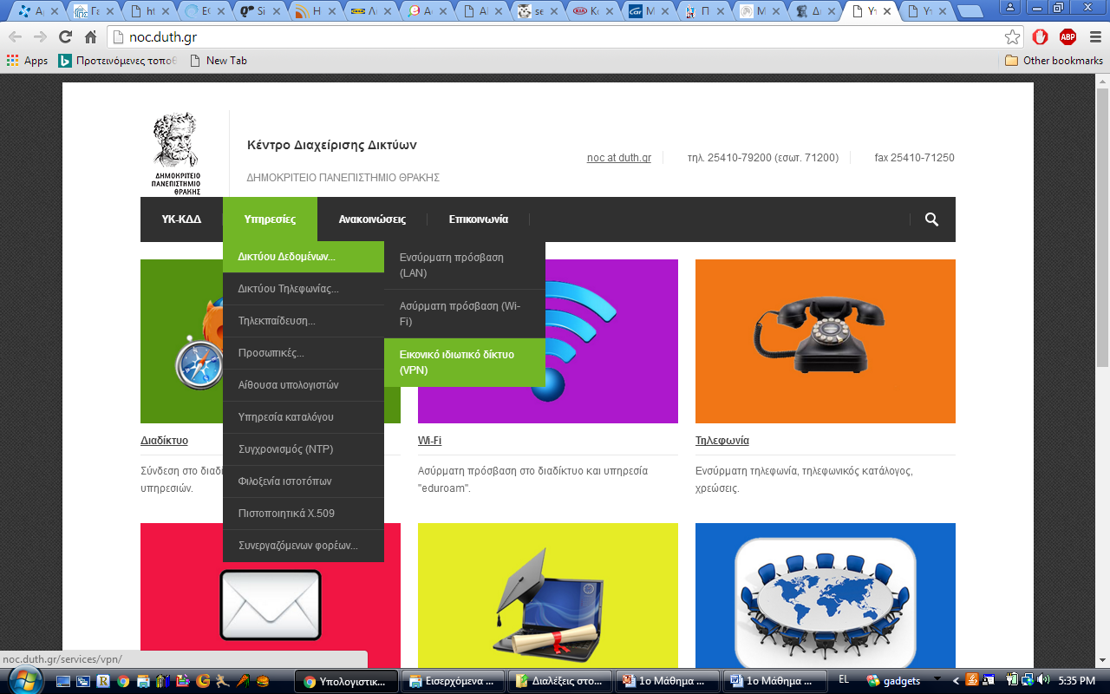
Σύνδεση με VPN

Slide 5
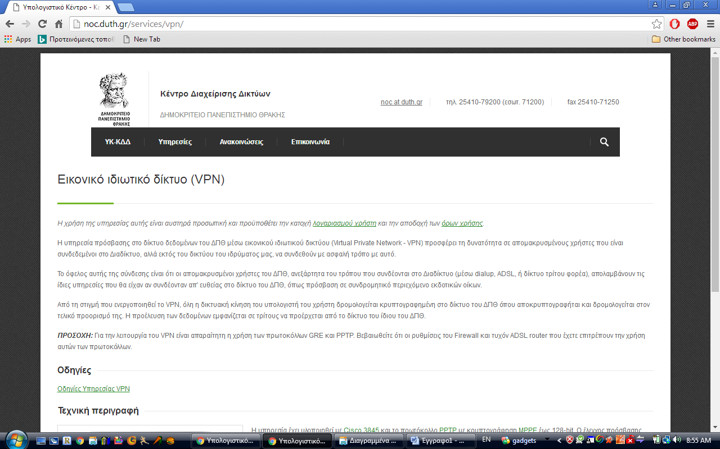
Σύνδεση με VPN

Slide 6
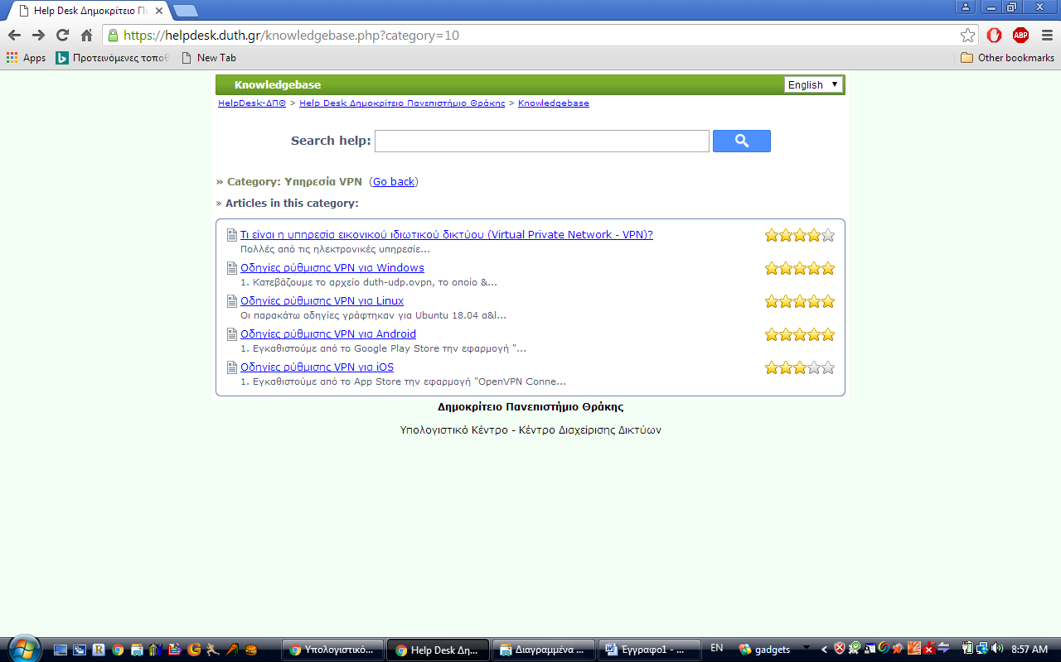
Σύνδεση με VPN

Slide 7
Σύνδεση με VPN
1. Κατεβάζουμε το αρχείο duth-udp.ovpn, το οποίο περιέχει τις ρυθμίσεις της σύνδεσης VPN.
** Αν αντιμετωπίσουμε προβλήματα σύνδεσης με το συγκεκριμένο αρχείο ρυθμίσεων μπορούμε
να δοκιμάσουμε και με το duth-tcp.ovpn, αλλά γενικά προτείνεται η χρήση του πρώτου αρχείου
ρυθμίσεων.
2. Κατεβάζουμε το OpenVPN (έκδοση 2.4.x ή μεταγενέστερη, επιλέγουμε τον windows installer).
3. Κάνουμε διπλό κλικ στο αρχείο που κατεβάσαμε για να ξεκινήσει η εγκατάσταση, ειπλέγοντας τα παρακάτω στα παράθυρα που θα εμφανιστούν:

Slide 8
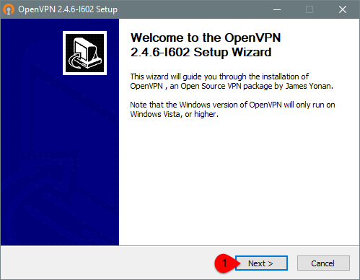
Σύνδεση με VPN

Slide 9
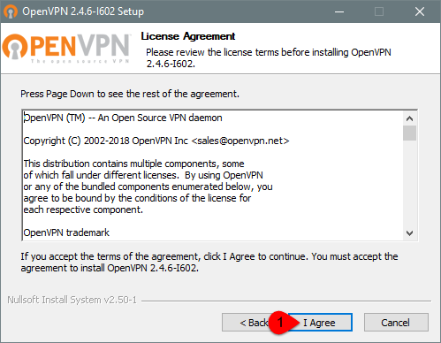
Σύνδεση με VPN

Slide 10
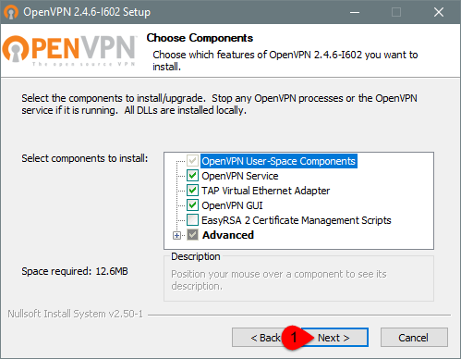
Σύνδεση με VPN

Slide 11
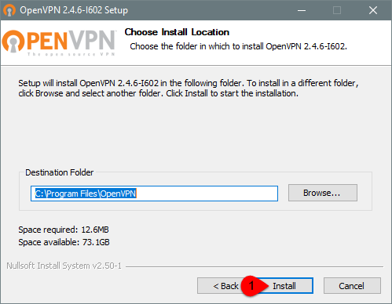
Σύνδεση με VPN

Slide 12
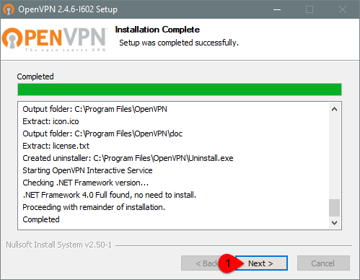
Σύνδεση με VPN

Slide 13
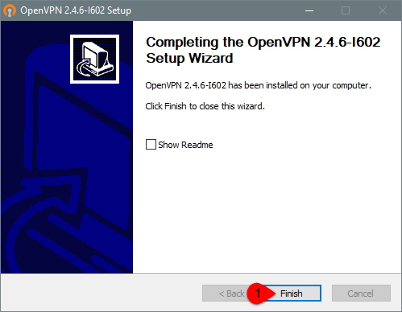
Σύνδεση με VPN

Slide 14

Σύνδεση με VPN
4. Μετά το πέρας της εγκατάστασης, θα έχει εμφανιστεί στην επιφάνεια εργασίας το εικονίδιο της εφαρμογής, στο οποίο κάνουμε διπλό κλικ:

Slide 15
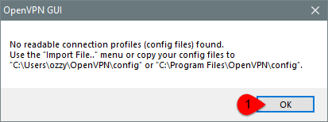
Σύνδεση με VPN
Θα μας εμφανίσει μήνυμα ότι δεν έχει βρει προφίλ σύνδεσης καθώς δεν έχουμε εισάγει ακόμα κάποιο, πατάμε "οκ" (1):

Slide 16
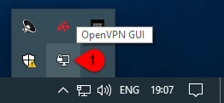
Σύνδεση με VPN
5. To OpenVPN εκτελείται πλέον στο system tray κάτω δεξιά, βρίσκουμε το εικονίδιό του και κάνουμε δεξί κλικ πάνω του (1):

Slide 17
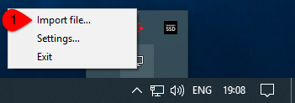
Σύνδεση με VPN
6. Στο μενού που ανοίγει επιλέγουμε "Import File..." (1):

Slide 18
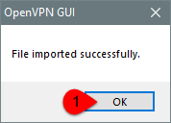
Σύνδεση με VPN
Θα ανοίξει ένα παράθυρο εξερεύνησης αρχείων, βρίσκουμε το αρχείο duth-udp.ovpn που κατεβάσαμε στο βήμα 1, και το ανοίγουμε. Επιλέγουμε "οκ" στην επιβεβαίωση επιτυχούς εισαγωγής (1):

Slide 19
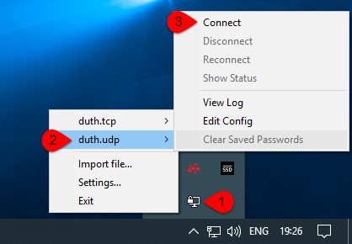
Σύνδεση με VPN
7. Το προφίλ ρυθμίσεων έχει αποθηκευτεί. Για να συνδεθούμε στο VPN, βρίσκουμε το εικονίδιο του OpenVPN στο system tray και κάνουμε δεξί κλικ πάνω του (1). Στο μενού που εμφανίζεται, επιλέγουμε το προφίλ που μας ενδιαφέρει (2) και έπειτα "Connect" (3). Αν δεν έχουμε πάνω από ένα προφίλ αποθηκευμένα, τότε αντί για λίστα με προφίλ, θα εμφανιστεί απευθείας η επιλογή Connect, οπότε την επιλέγουμε:

Slide 20
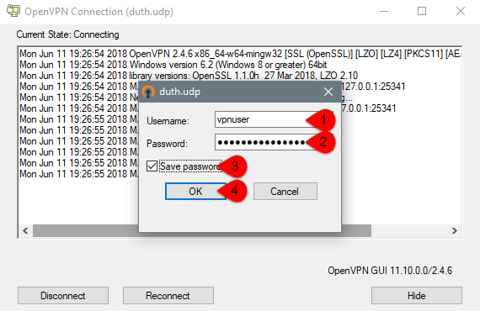
Σύνδεση με VPN
8. Στο παράθυρο που θα εμφανιστεί, εισάγουμε το όνομα χρήστη (1) και τον κωδικό του ιδρυματικού μας λογαριασμού (2). Αν επιθυμούμε να αποθηκεύσουμε τον κωδικό μας ώστε να μη μας ζητείται κάθε φορά που επιχειρούμε να συνδεθούμε, τσεκάρουμε τη σχετική επιλογή (3). Τέλος, πατάμε "οκ" (4):

Slide 21
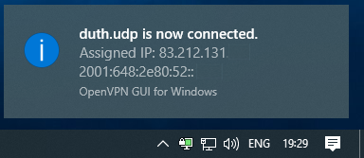
Σύνδεση με VPN
9. Αν έχουμε εισάγει τα στοιχεία μας σωστά, θα πραγματοποιηθεί η σύνδεση στο VPN και θα εμφανιστεί για λίγο μια ειδοποίηση κάτω δεξιά που θα μας ενημερώνει για τη διεύθυνση IP που έχουμε λάβει, ενώ το εικονίδιο του OpenVPN θα γίνει πράσινο:

Slide 22
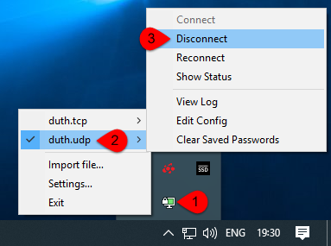
Σύνδεση με VPN
Αποσύνδεση
Για να αποσυνδεθούμε από το VPN, κάνουμε δεξί κλικ στο εικονίδιο του OpenVPN στο system tray (1), επιλέγουμε από το μενού που θα ανοίξει την ενεργή σύνδεση (2), και πατάμε "Disconnect" (3). Αν δεν έχουμε πάνω από μία συνδέσεις αποθηκευμένες, τότε στο μενού θα εμφανίζεται απευθείας η επιλογή Disconnect:

Slide 23
Σύνδεση με EDUROAM
Τι είναι το EDUROAM;
Το eduroam είναι ένα διεθνές δίκτυο περιαγωγής (roaming) ασύρματης πρόσβασης στο διαδίκτυο, το οποίο αναπτύχθηκε για την διεθνή ακαδημαϊκή και ερευνητική κοινότητα
Πληκτρολογείτε στον browser που χρησιμοποιείτε: http://www.eduroam.gr

Slide 24
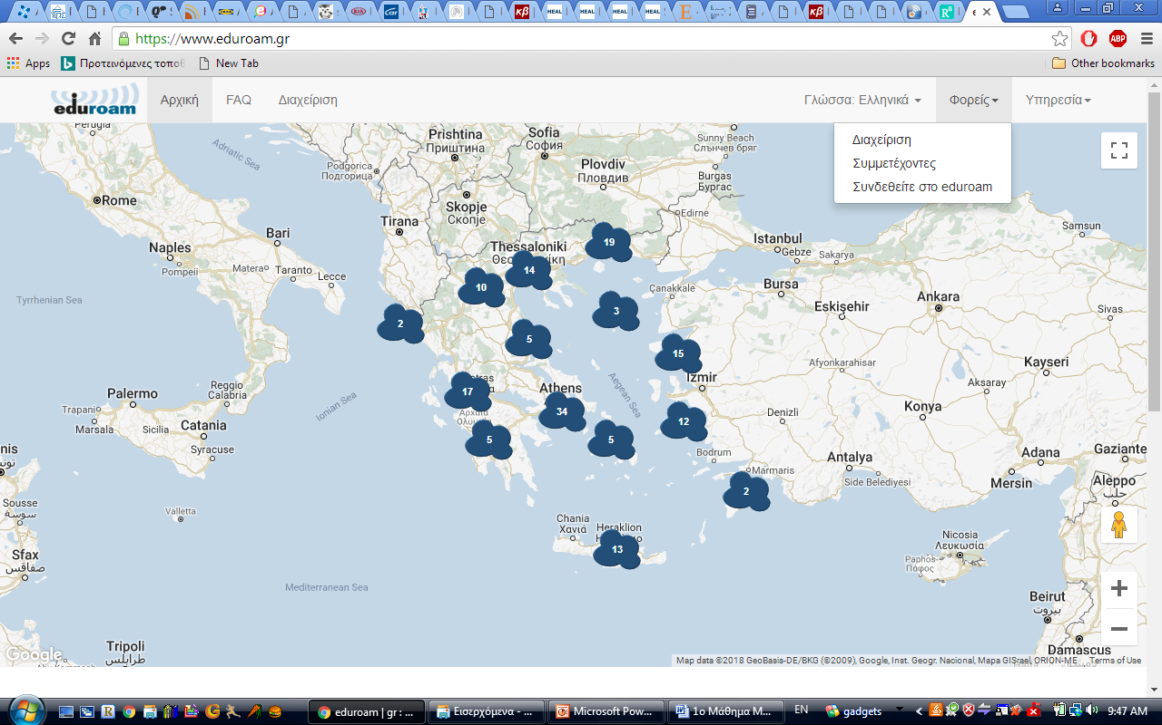
Σύνδεση με EDUROAM

Slide 25
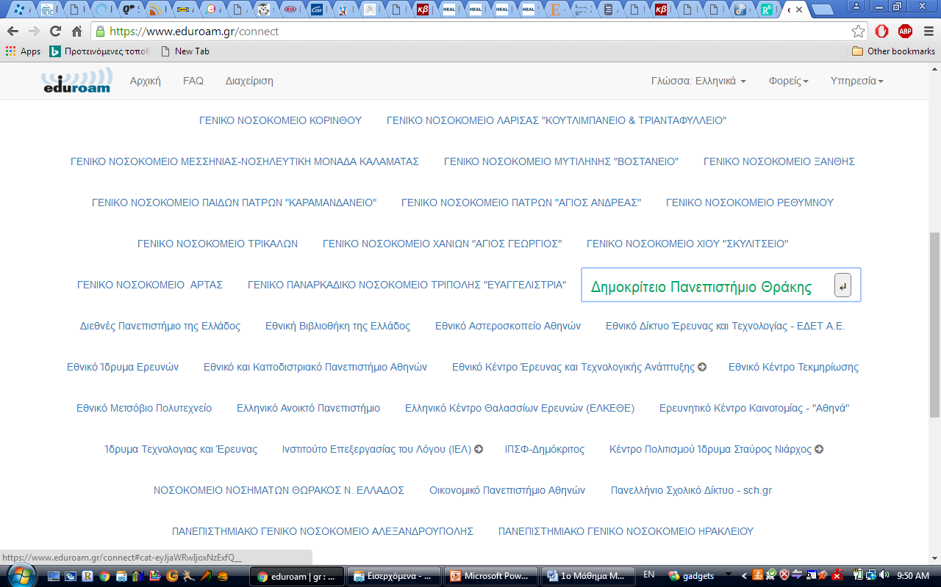
Σύνδεση με EDUROAM

Slide 26
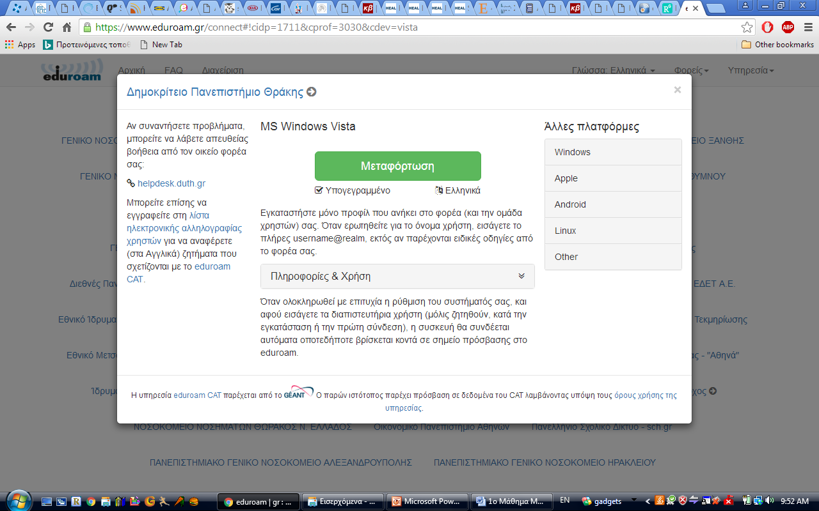
Σύνδεση με EDUROAM

Slide 27
Εθνικό Κέντρο Τεκμηρίωσης (ΕΚΤ)
Εθνικό Αρχείο Διδακτορικών Διατριβών (ΕΑΔΔ)
Πληκτρολογείτε στον browser που χρησιμοποιείτε: http://www.ekt.gr/el

Slide 28

Εθνικό Κέντρο Τεκμηρίωσης (ΕΚΤ)

Slide 29
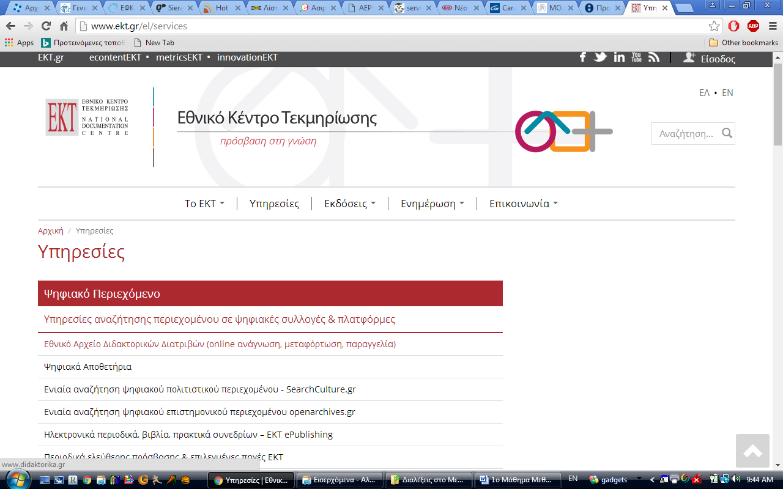
Εθνικό Κέντρο Τεκμηρίωσης (ΕΚΤ)

Slide 30
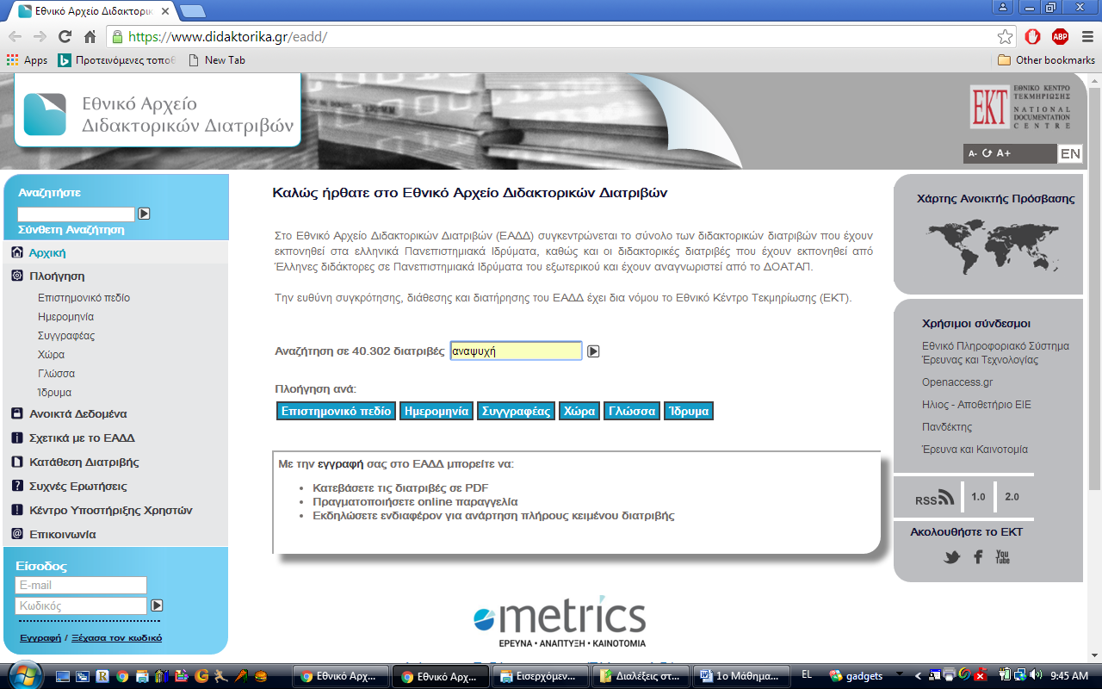
Εθνικό Αρχείο Διδακτορικών Διατριβών (ΕΑΔΔ)

Slide 31
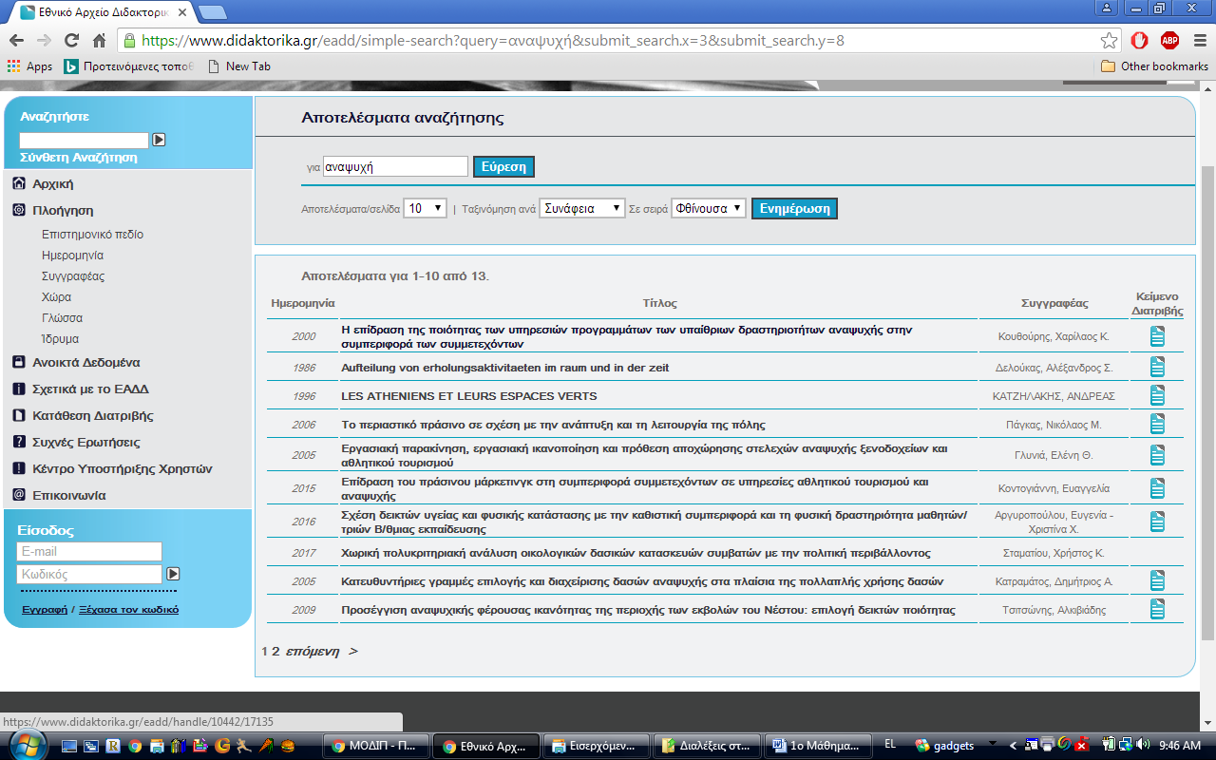
Εθνικό Αρχείο Διδακτορικών Διατριβών (ΕΑΔΔ)

Slide 32
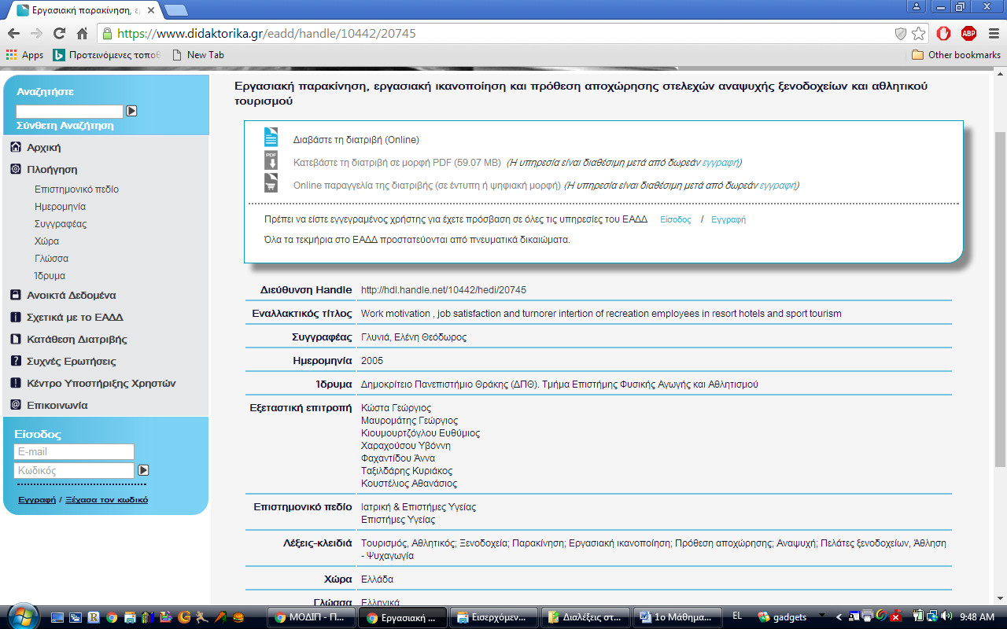
Εθνικό Αρχείο Διδακτορικών Διατριβών (ΕΑΔΔ)

Slide 33
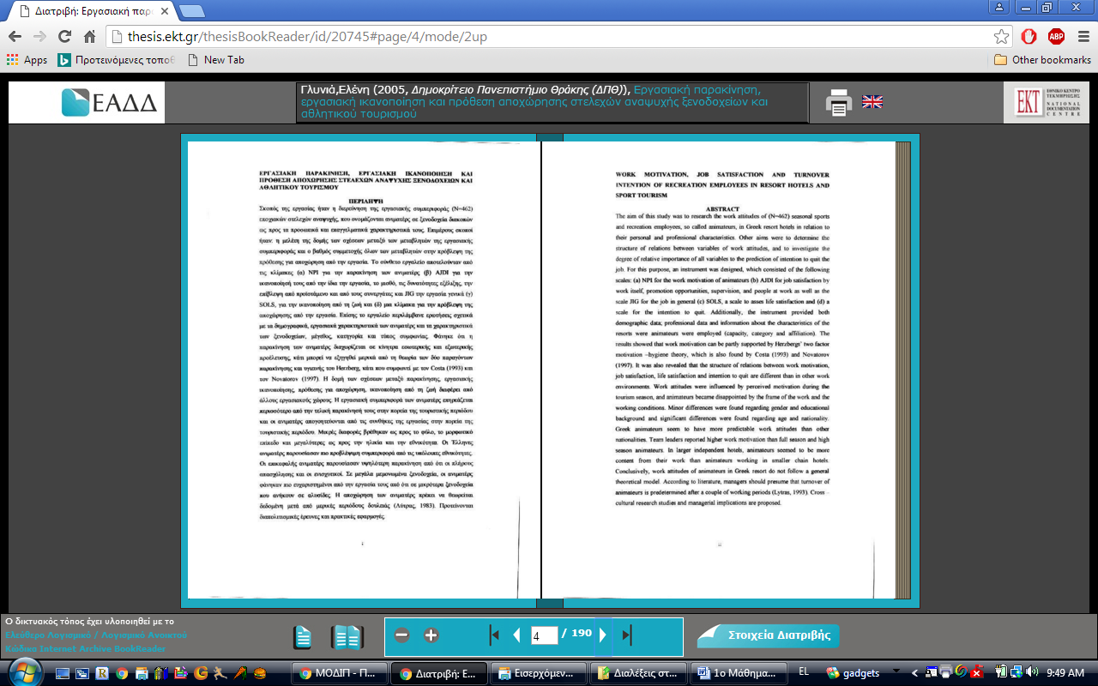
Εθνικό Αρχείο Διδακτορικών Διατριβών (ΕΑΔΔ)

Slide 34
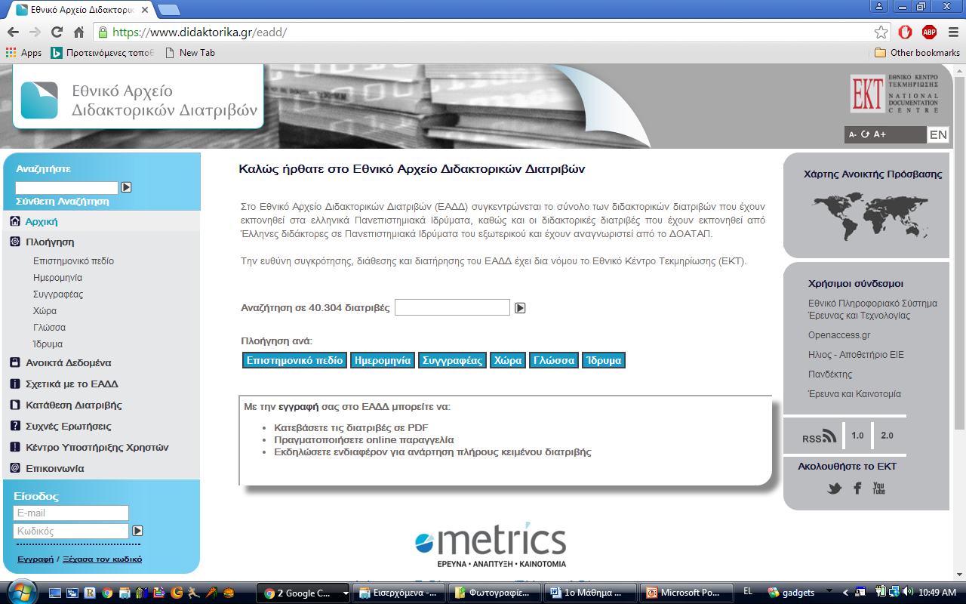
Εθνικό Αρχείο Διδακτορικών Διατριβών (ΕΑΔΔ)

Slide 35
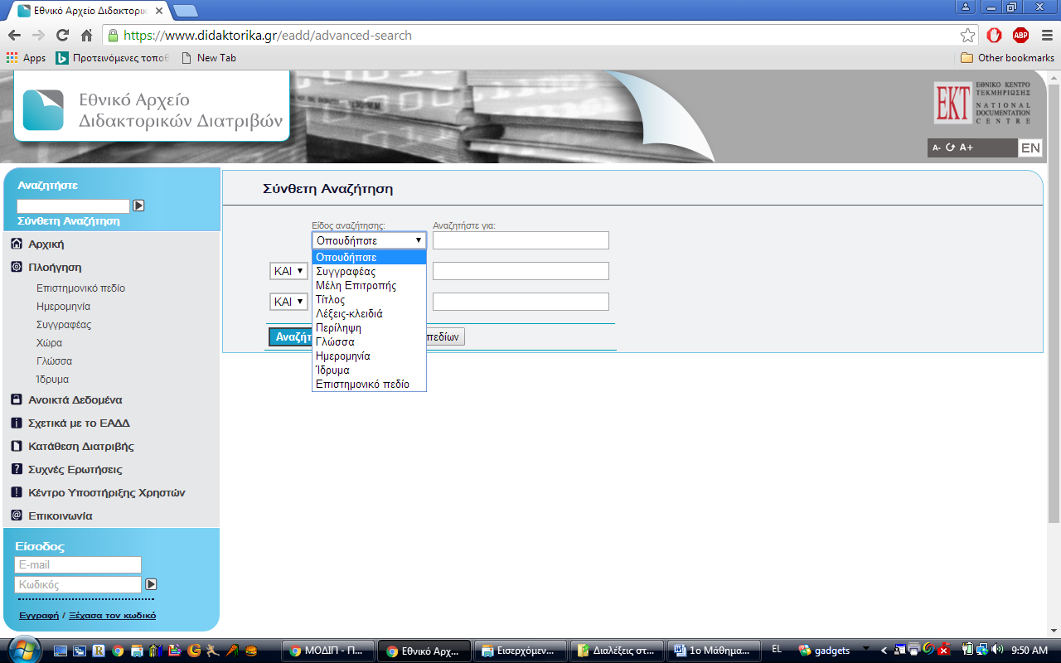
Εθνικό Αρχείο Διδακτορικών Διατριβών (ΕΑΔΔ)

Slide 36
Ελληνικά Ακαδημαϊκά Ηλεκτρονικά Συγγράμματα και Βοηθήματα
Αποθετήριο «Κάλλιπος»
Το Αποθετήριο «Κάλλιπος» είναι ένας ιστότοπος συλλογής συγγραμμάτων, βοηθημάτων και μαθησιακών αντικειμένων. Στόχος του Αποθετηρίου είναι η συστηματική καταγραφή, οργάνωση και μακροχρόνια διατήρηση συγγραμμάτων και μαθησιακών αντικειμένων της ακαδημαϊκής και ερευνητικής κοινότητας.
Πληκτρολογείτε στον browser που χρησιμοποιείτε: http://repositoty.kallipos.gr

Slide 37
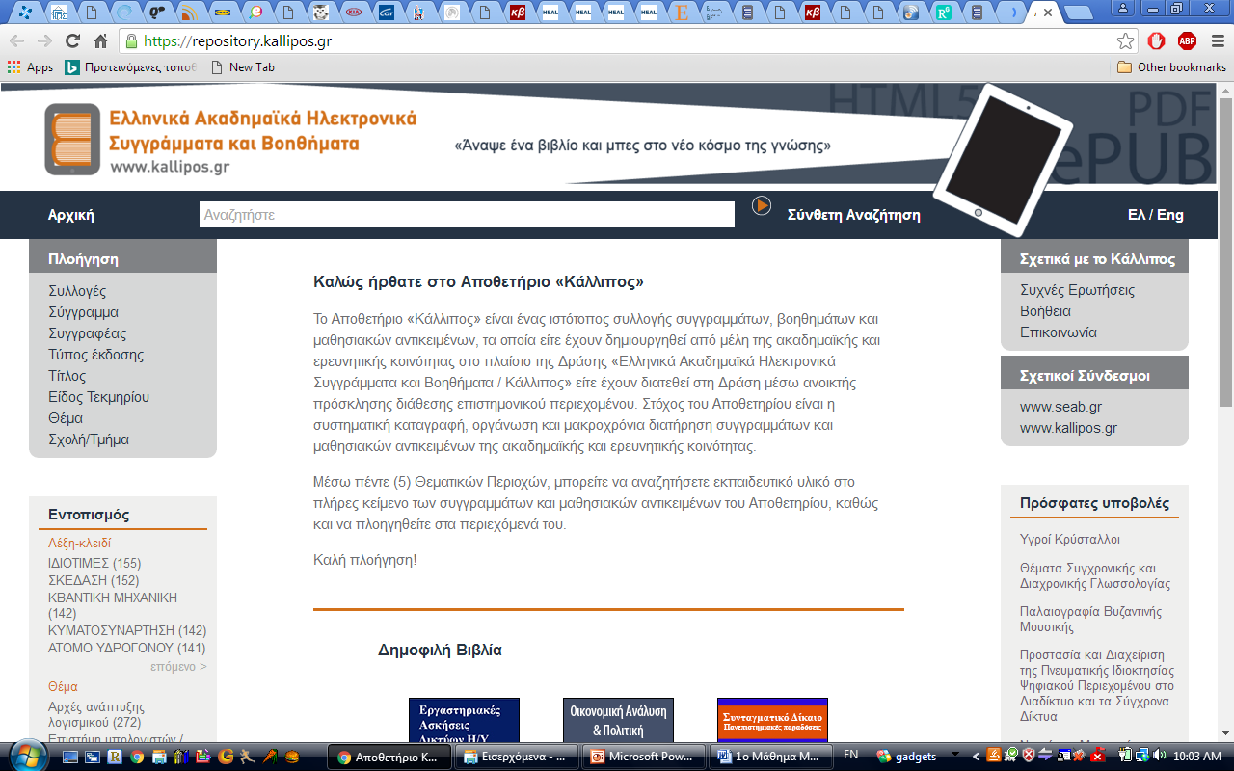
Ελληνικά Ακαδημαϊκά Ηλεκτρονικά Συγγράμματα και Βοηθήματα
Αποθετήριο «Κάλλιπος»

Slide 38
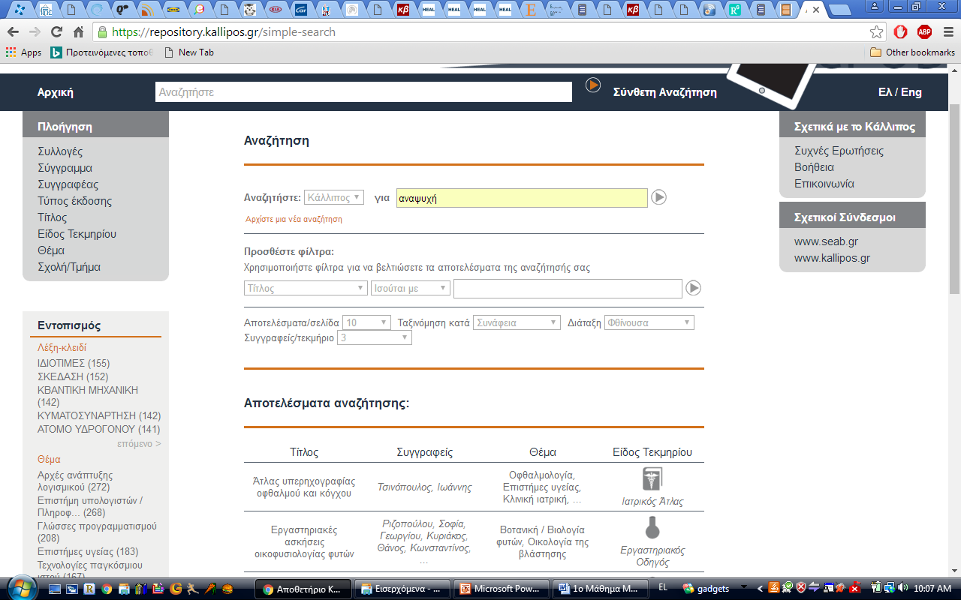
Ελληνικά Ακαδημαϊκά Ηλεκτρονικά Συγγράμματα και Βοηθήματα
Αποθετήριο «Κάλλιπος»

Slide 39
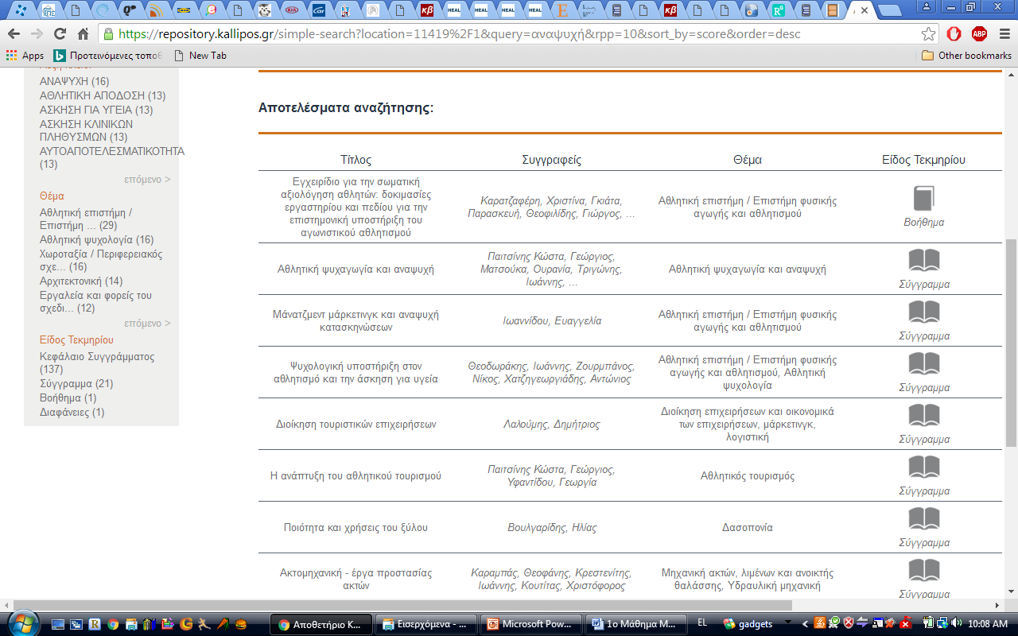
Ελληνικά Ακαδημαϊκά Ηλεκτρονικά Συγγράμματα και Βοηθήματα
Αποθετήριο «Κάλλιπος»

Slide 40
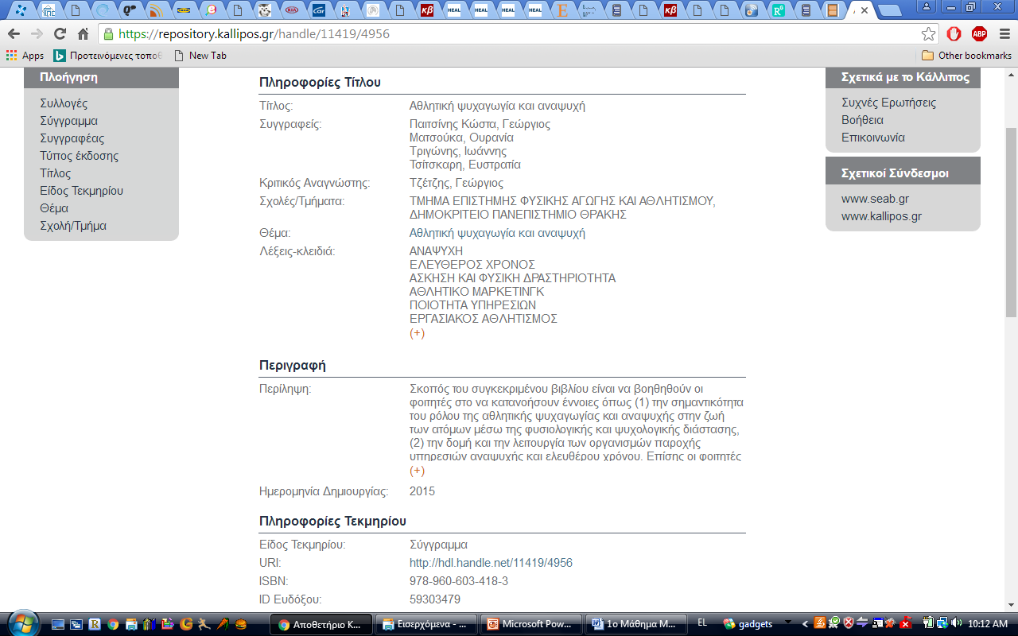
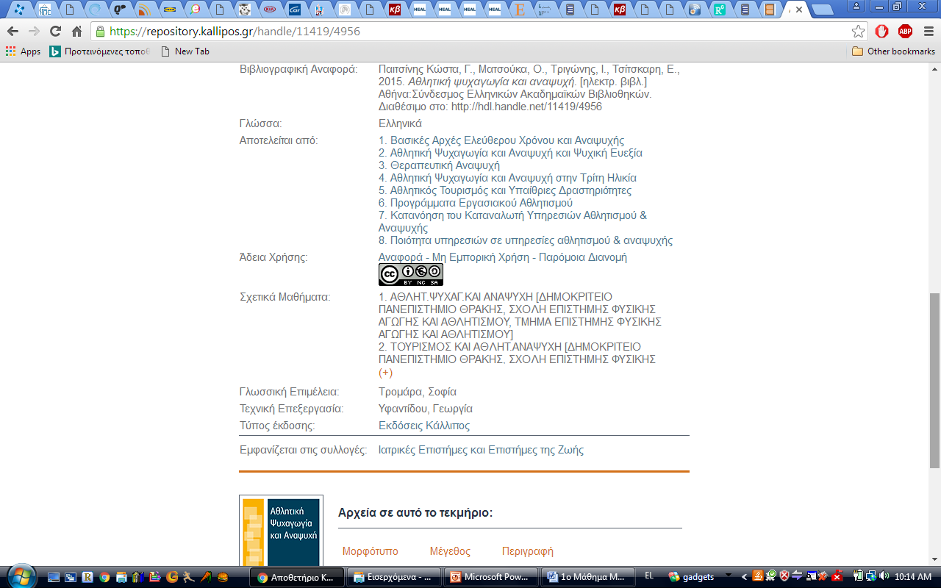
Ελληνικά Ακαδημαϊκά Ηλεκτρονικά Συγγράμματα και Βοηθήματα
Αποθετήριο «Κάλλιπος»

Slide 41
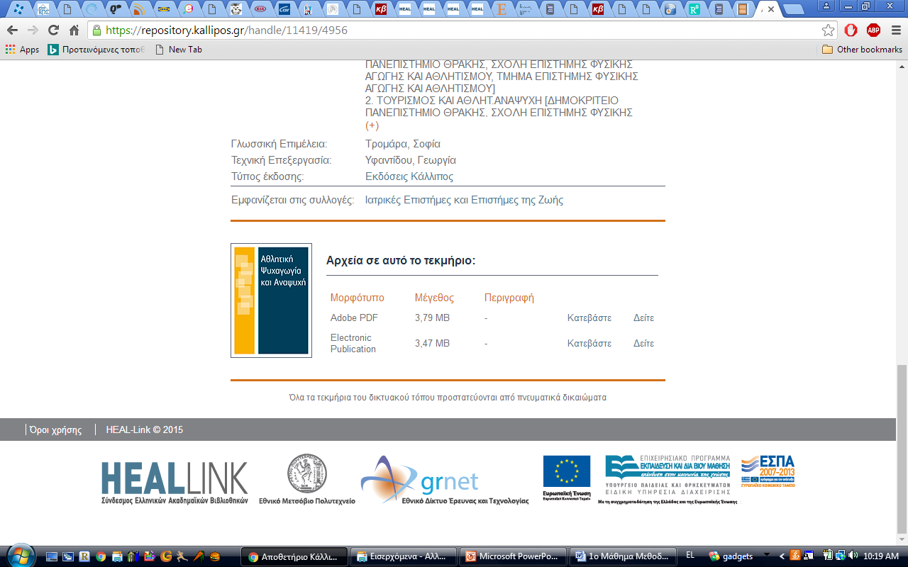
Ελληνικά Ακαδημαϊκά Ηλεκτρονικά Συγγράμματα και Βοηθήματα
Αποθετήριο «Κάλλιπος»

Slide 42

Ελληνικά Ακαδημαϊκά Ηλεκτρονικά Συγγράμματα και Βοηθήματα
Αποθετήριο «Κάλλιπος»

Slide 43
Βιβλιοθήκη & Κέντρο Πληροφόρησης Δ.Π.Θ.
Πληκτρολογείτε στον browser που χρησιμοποιείτε: http://www.lib.duth.gr

Slide 44

Βιβλιοθήκη & Κέντρο Πληροφόρησης Δ.Π.Θ.

Slide 45
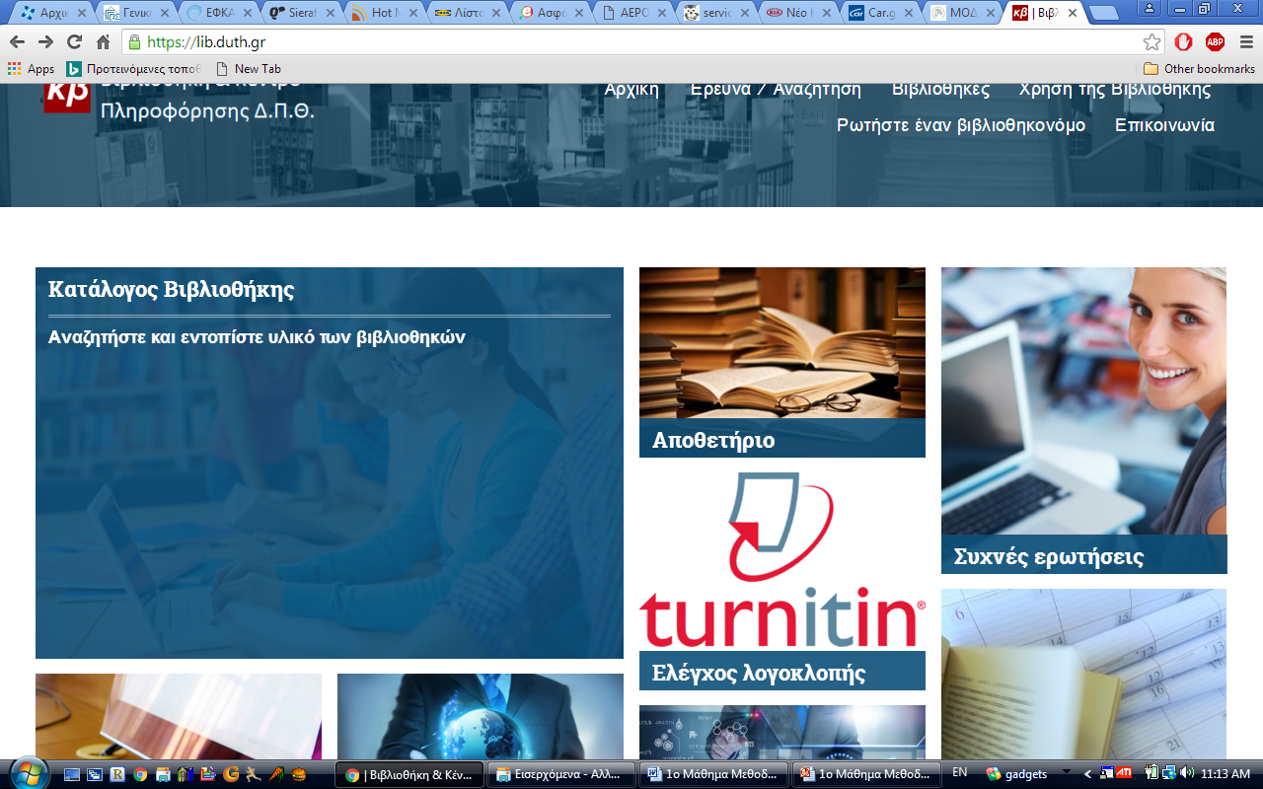
Βιβλιοθήκη & Κέντρο Πληροφόρησης Δ.Π.Θ.

Slide 46
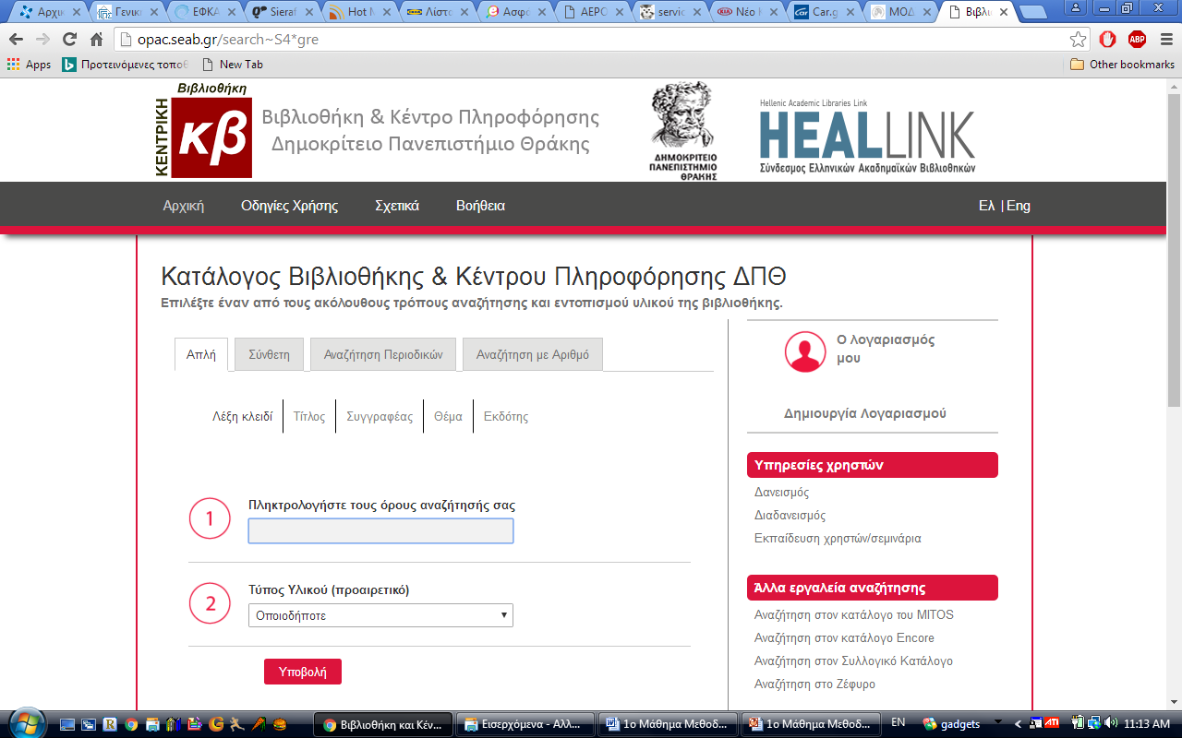
Βιβλιοθήκη & Κέντρο Πληροφόρησης Δ.Π.Θ.
ή

Slide 47
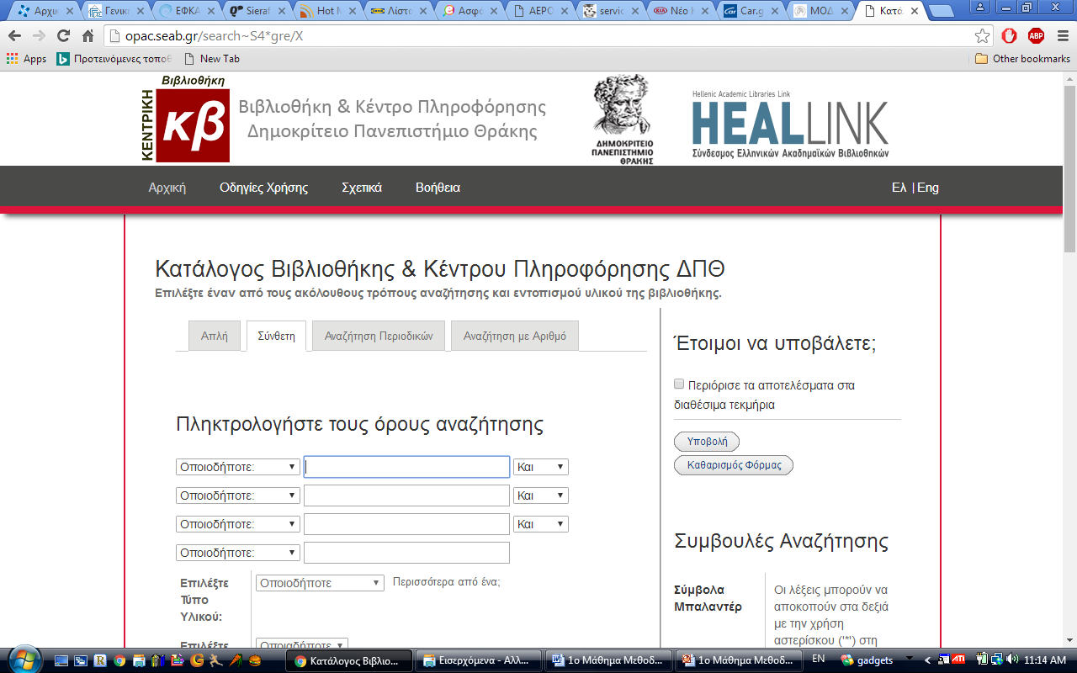
Βιβλιοθήκη & Κέντρο Πληροφόρησης Δ.Π.Θ.

Slide 48
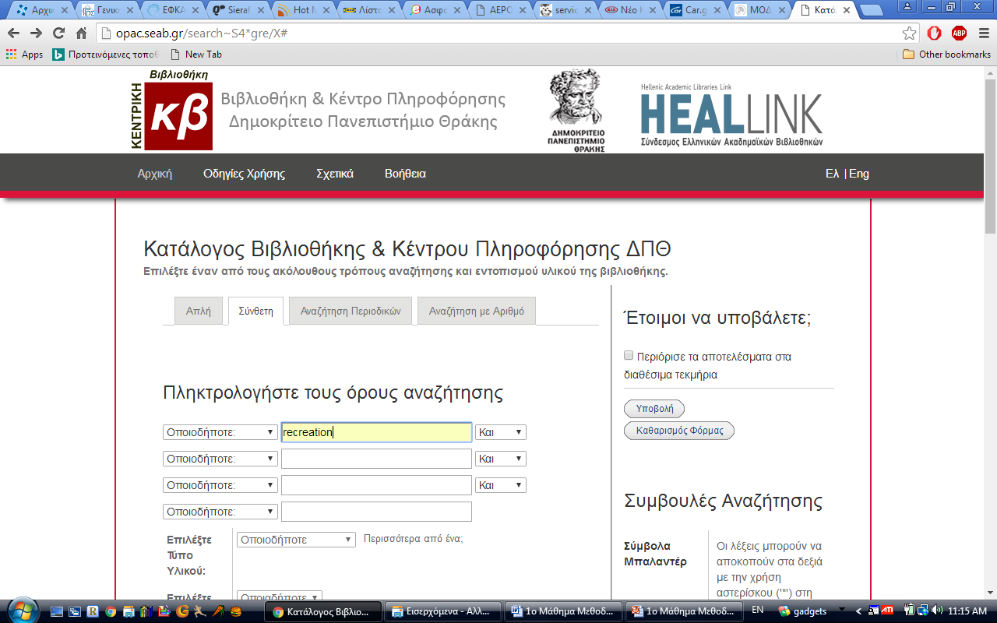
Βιβλιοθήκη & Κέντρο Πληροφόρησης Δ.Π.Θ.
2^{ο} βήμα
1^{ο} βήμα

Slide 49
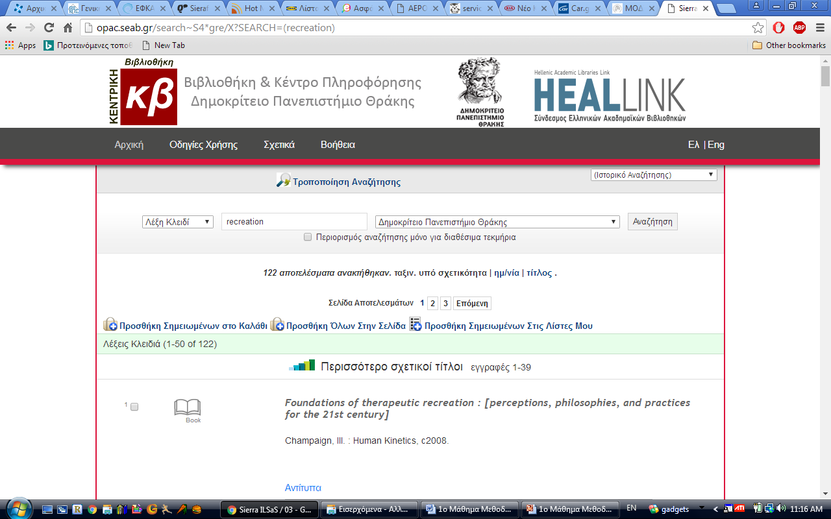
Βιβλιοθήκη & Κέντρο Πληροφόρησης Δ.Π.Θ.

Slide 50
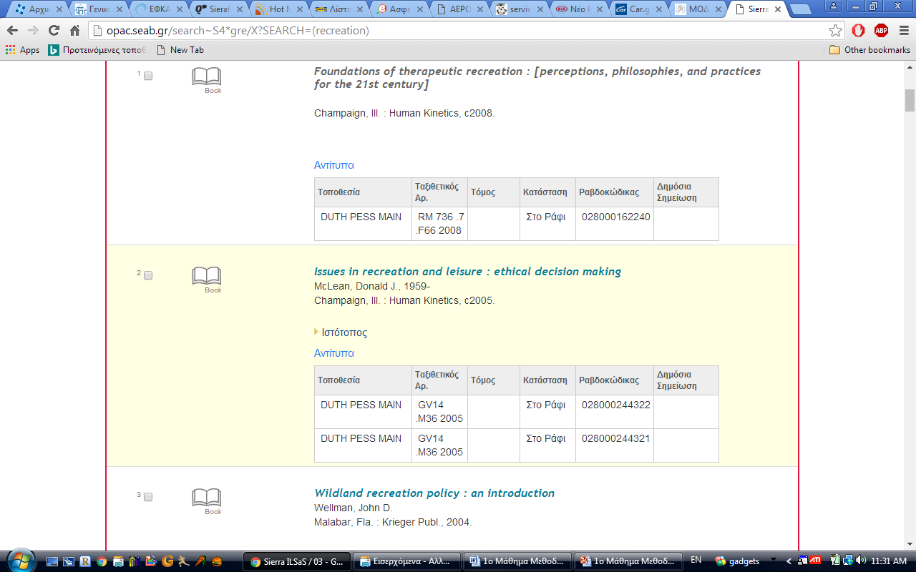
Βιβλιοθήκη & Κέντρο Πληροφόρησης Δ.Π.Θ.

Slide 51
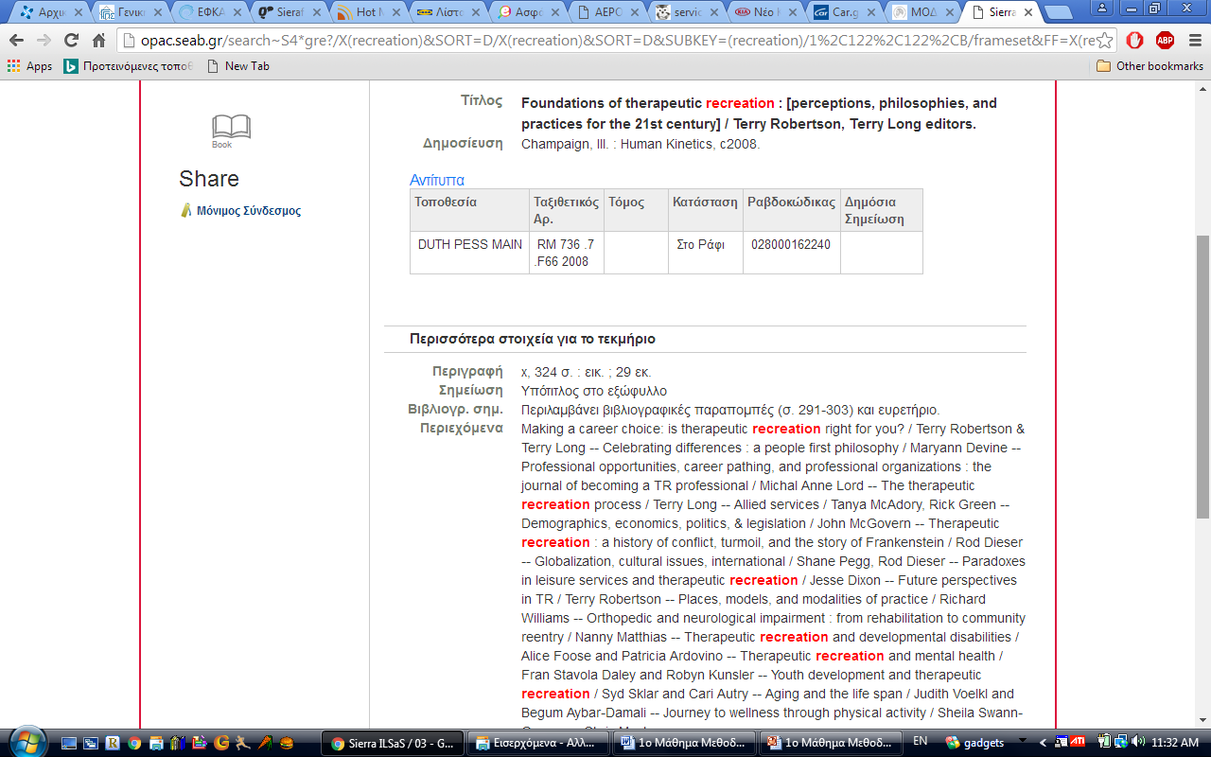
Βιβλιοθήκη & Κέντρο Πληροφόρησης Δ.Π.Θ.

Slide 52
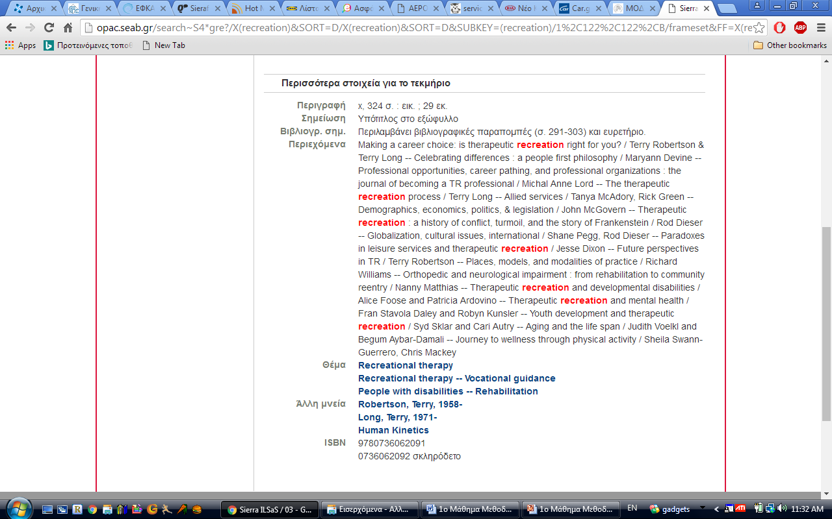
Βιβλιοθήκη & Κέντρο Πληροφόρησης Δ.Π.Θ.

Slide 53
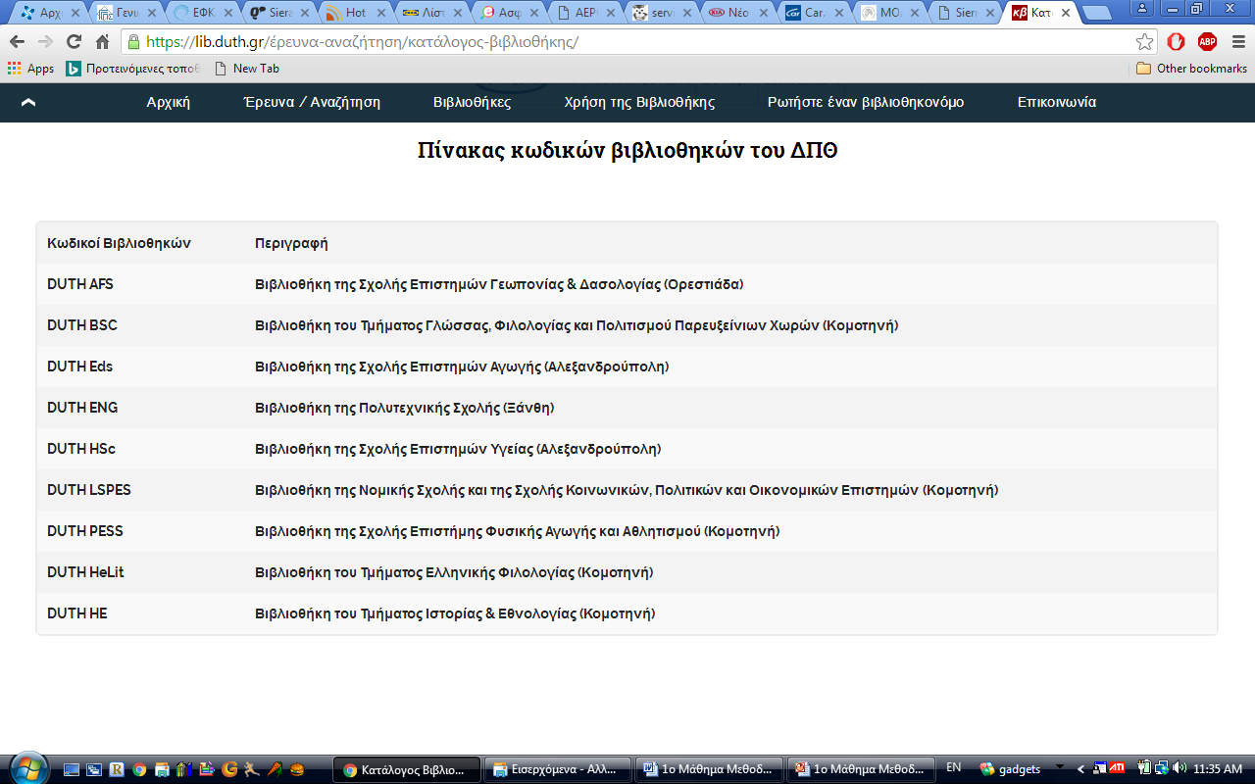
Βιβλιοθήκη & Κέντρο Πληροφόρησης Δ.Π.Θ.

Slide 54
Διαδικτυακή πύλη Heal-Link
Σύνδεσμος Ελληνικών Ακαδημαϊκών Βιβλιοθηκών
Πληκτρολογείτε στον browser που χρησιμοποιείτε: http://www.heal-link.gr

Slide 55
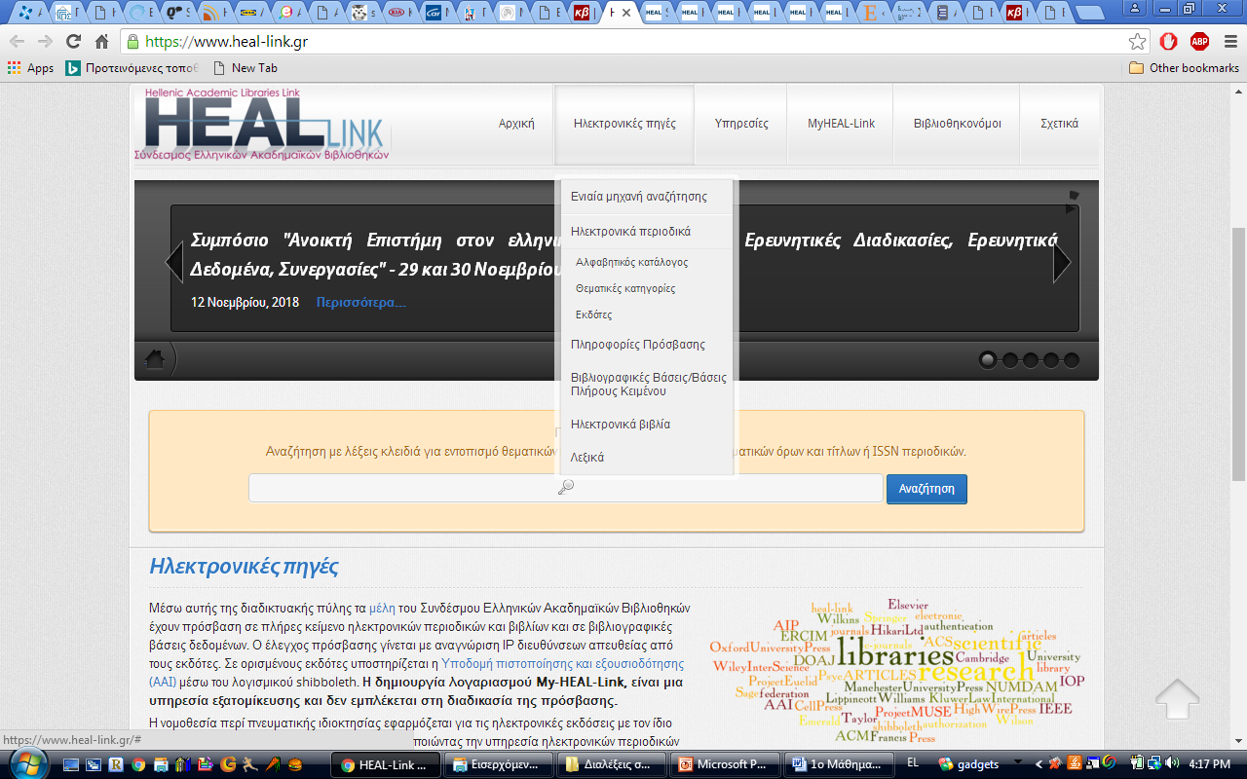
Διαδικτυακή πύλη Heal-Link
Σύνδεσμος Ελληνικών Ακαδημαϊκών Βιβλιοθηκών

Slide 56
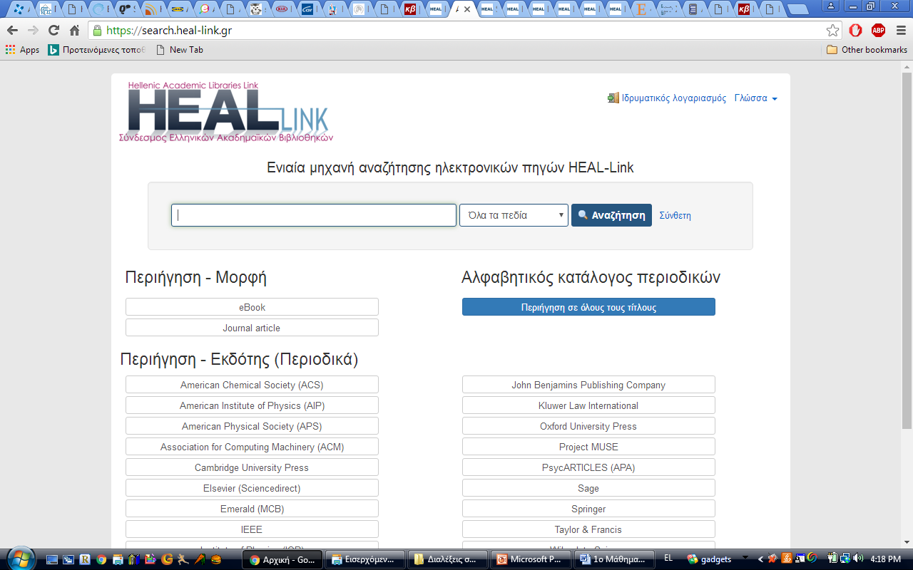
Διαδικτυακή πύλη Heal-Link
Σύνδεσμος Ελληνικών Ακαδημαϊκών Βιβλιοθηκών

Slide 57
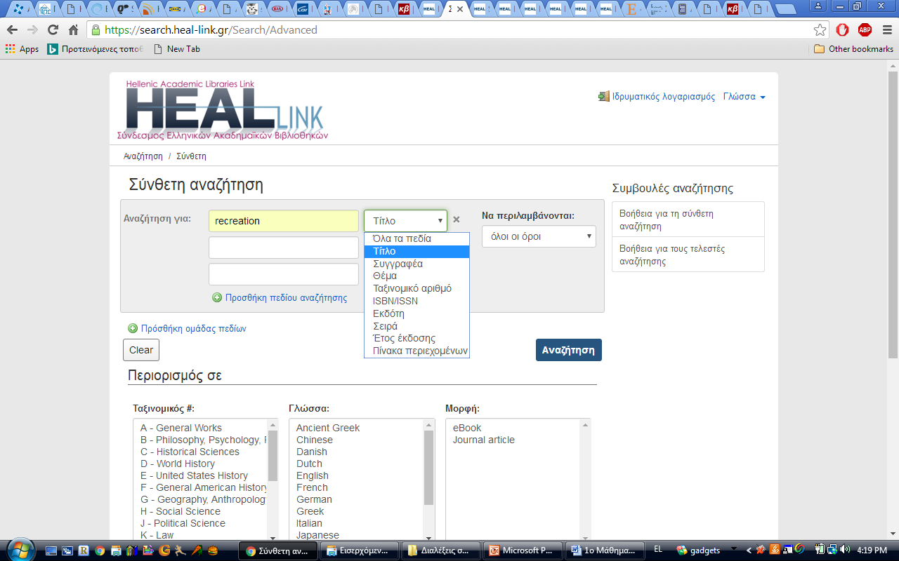
Διαδικτυακή πύλη Heal-Link
Σύνδεσμος Ελληνικών Ακαδημαϊκών Βιβλιοθηκών
2^{ο} βήμα
1^{ο} βήμα
3^{ο} βήμα

Slide 58
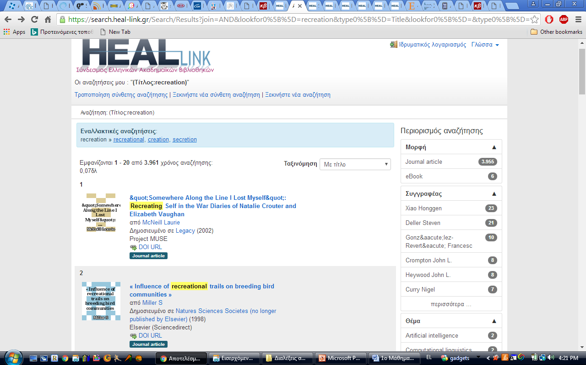
Διαδικτυακή πύλη Heal-Link
Σύνδεσμος Ελληνικών Ακαδημαϊκών Βιβλιοθηκών
Επιλέγουμε το
άρθρο που
θέλουμε να δούμε

Slide 59
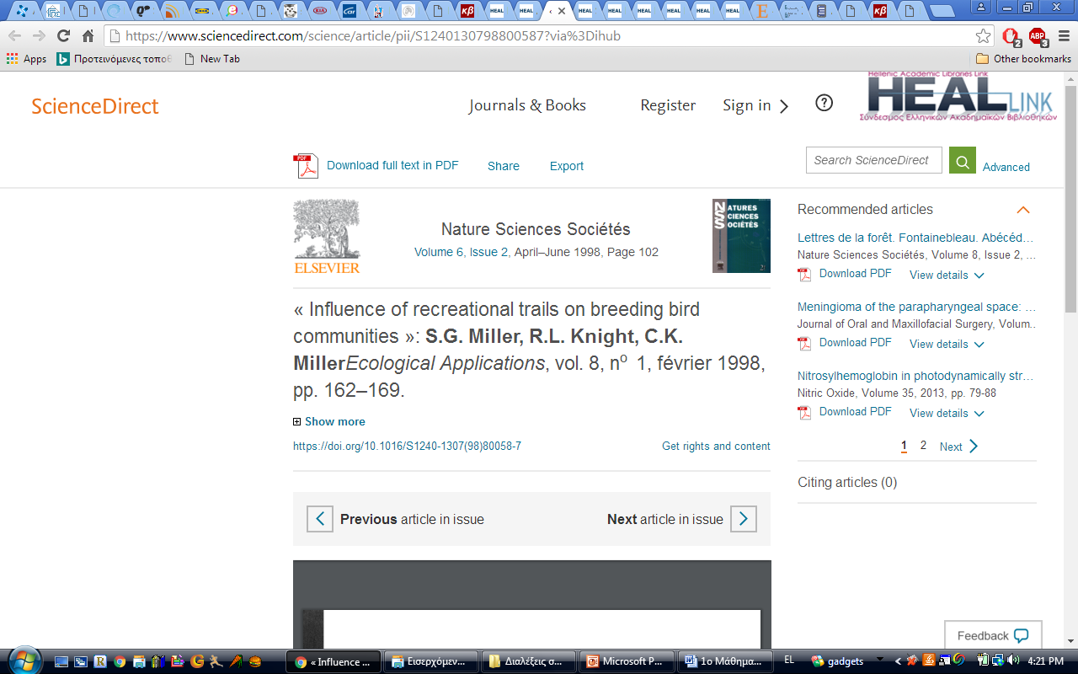
Διαδικτυακή πύλη Heal-Link
Σύνδεσμος Ελληνικών Ακαδημαϊκών Βιβλιοθηκών

Slide 60
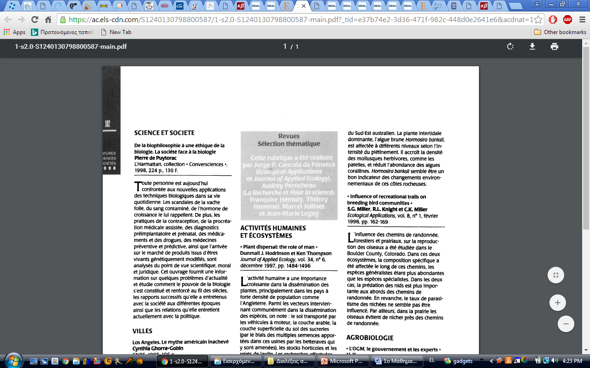
Διαδικτυακή πύλη Heal-Link
Σύνδεσμος Ελληνικών Ακαδημαϊκών Βιβλιοθηκών

Slide 61
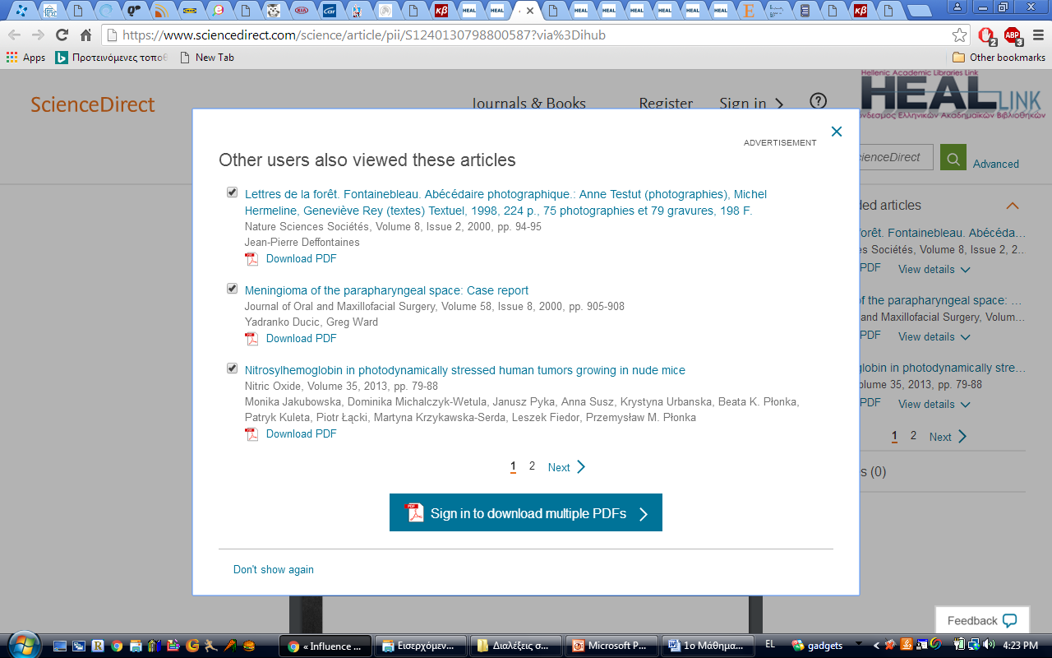
Διαδικτυακή πύλη Heal-Link
Σύνδεσμος Ελληνικών Ακαδημαϊκών Βιβλιοθηκών

Slide 62

Google Scholar
Το Google Scholar αποτελεί μία μηχανή αναζήτησης.
Πραγματοποιώντας αναζήτηση στο Google Scholar ο χρήστης μπορεί να εντοπίσει υλικό ακαδημαϊκού και εκπαιδευτικού περιεχομένου.
Οι πληροφορίες που εμπεριέχονται είναι άρθρα, επιστημονικές μελέτες, βιβλία, εισηγήσεις σε συνέδρια.
Πληκτρολογείτε στον browser που χρησιμοποιείτε: http://shcolar.google.gr

Slide 63
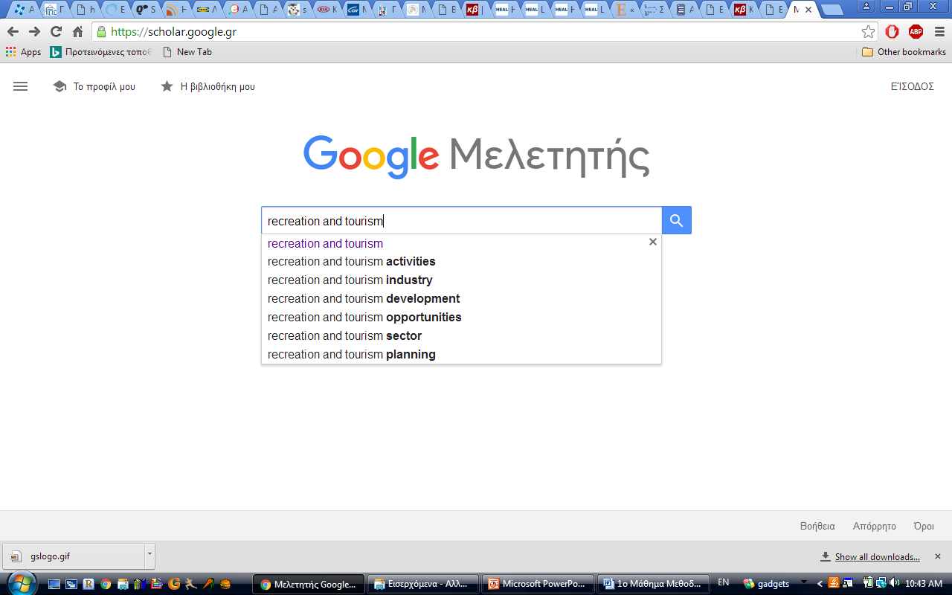
Google Scholar

Slide 64

Google Scholar

Slide 65

Google Scholar

Slide 66

Google Scholar

Slide 67

Google Scholar

Slide 68

Google Scholar
Η αναζήτηση μπορεί να γίνει και με λέξεις κλειδιά στην ελληνική γλώσσα

Slide 69
ΕΥΧΑΡΙΣΤΩ…
Τριγώνης Ιωάννης, Ph.D.

